Slide 1
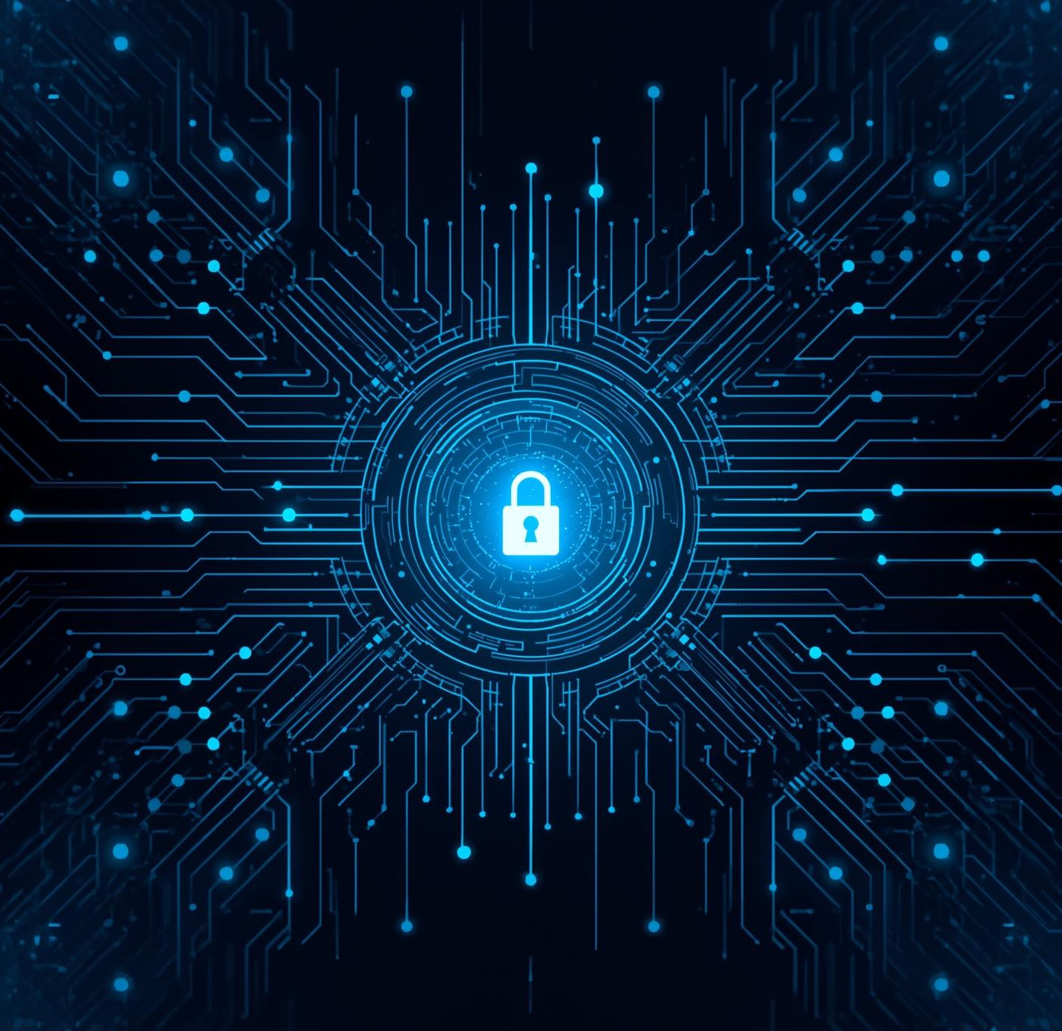
Ciberseguridad básica
Protegiendo el campus y los datos
AulaSur
PRESENTADO A
PRESENTADO POR
Alumnos de AulaSur
[nombre del formador aquí]

Slide 2
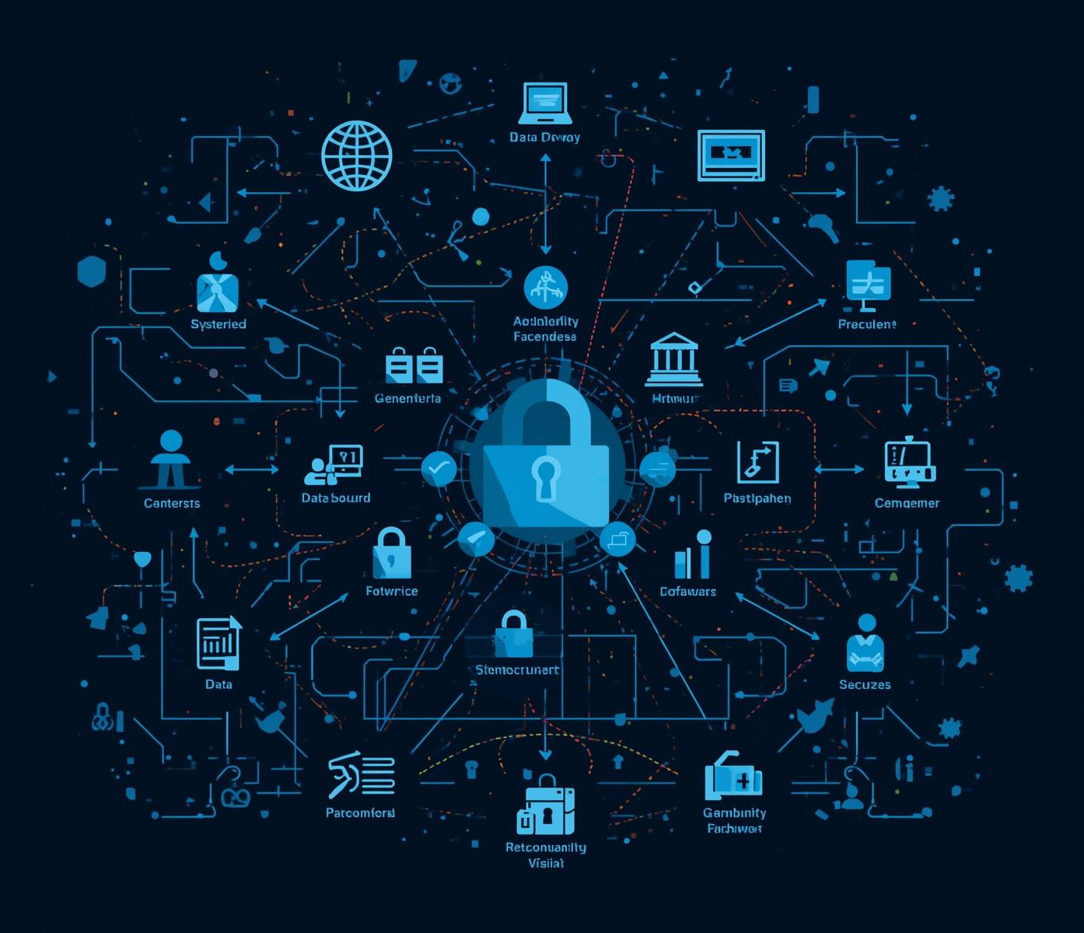
La importancia de la ciberseguridad
DEPENDENCIA DE AULASUR EN LA TECNOLOGÍA
AulaSur depende de datos y equipos seguros.

Slide 3

Seguridad en el puesto de trabajo
Mantener un espacio organizado y seguro es fundamental para proteger datos y prevenir accesos no autorizados.

Slide 4

Correo y phishing
Identificar y manejar correos sospechosos es crucial para proteger nuestra información y evitar fraudes.

Slide 5
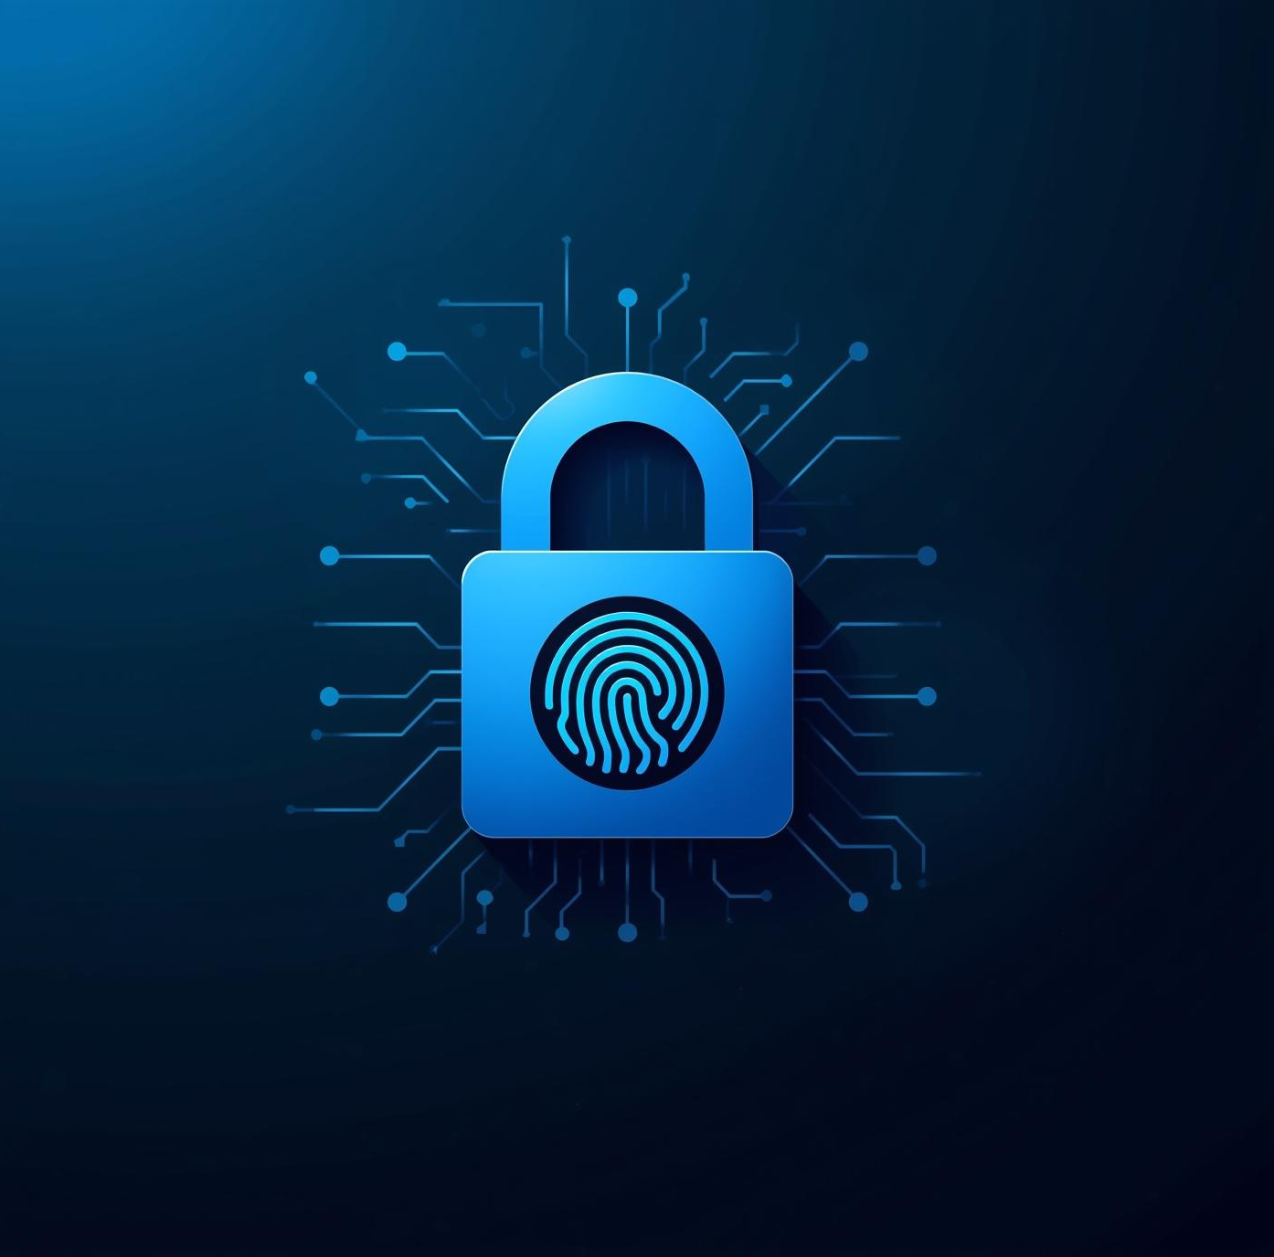
Prácticas de contraseñas seguras
Crear contraseñas memorables y únicas es crucial para proteger la información personal y profesional de accesos no autorizados.

Slide 6

Uso seguro de USB
Para proteger nuestros sistemas, evitemos el uso de USB no autorizados y optemos por alternativas seguras.

Slide 7

Seguridad en la nube
Acceder siempre desde URLs oficiales garantiza la protección de datos en el campus virtual de AulaSur.

Slide 8
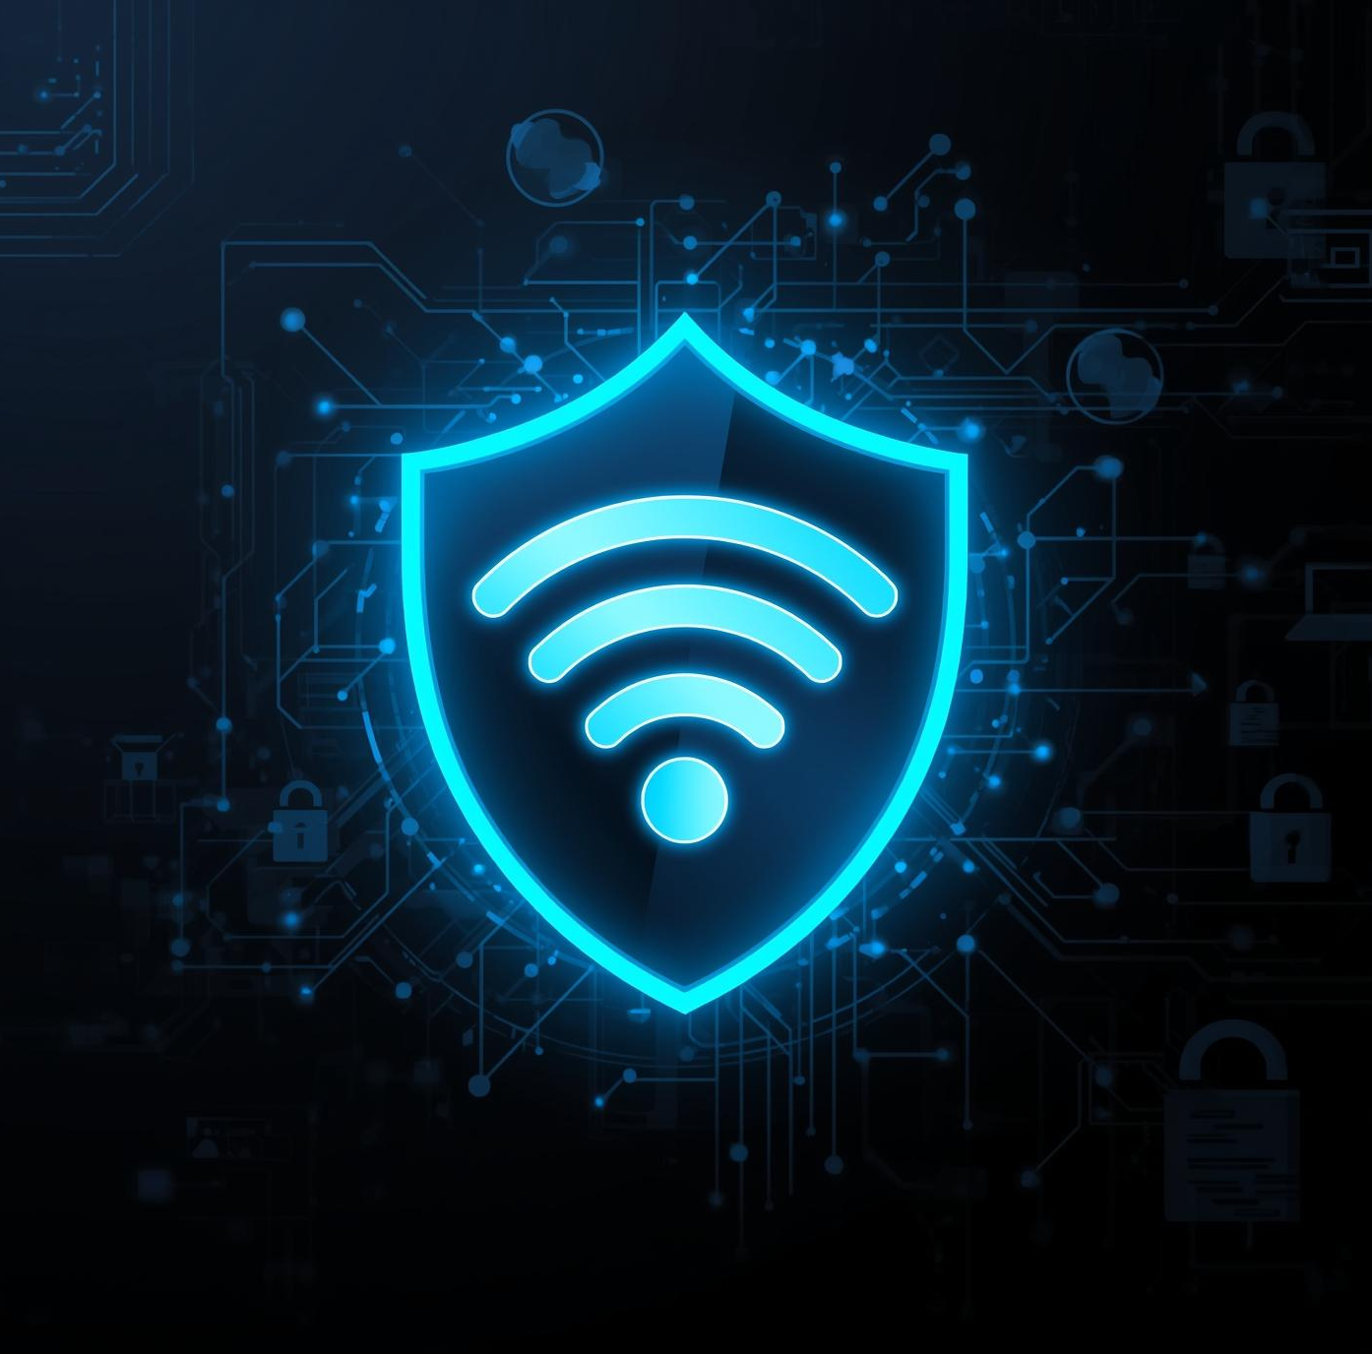
Seguridad en WiFi
Mantener conexiones inalámbricas seguras es esencial para proteger datos sensibles y asegurar el trabajo remoto eficazmente.

Slide 9
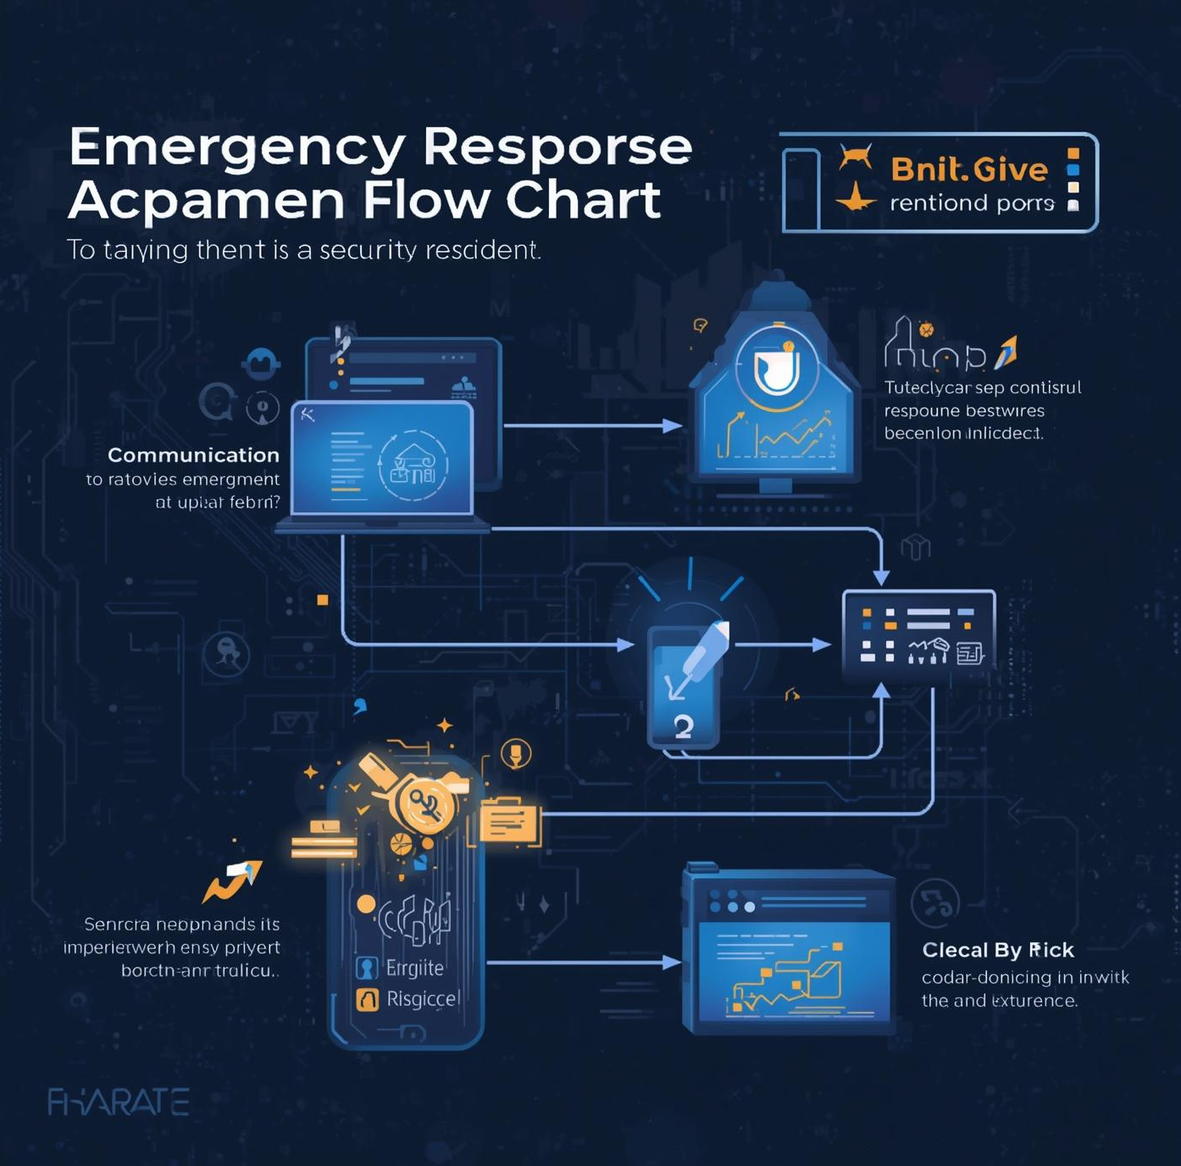
¿Qué hacer ante incidentes?
Es crucial actuar rápidamente ante errores de seguridad y avisar al responsable para minimizar daños.

